Slide 1


Slide 2
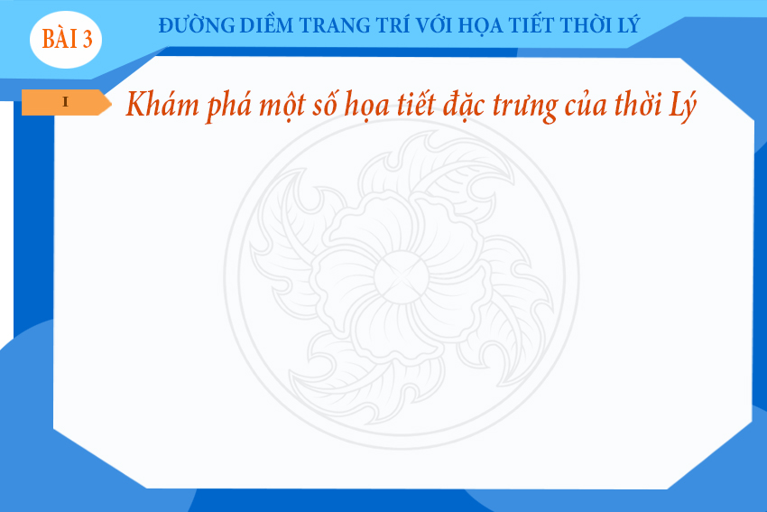
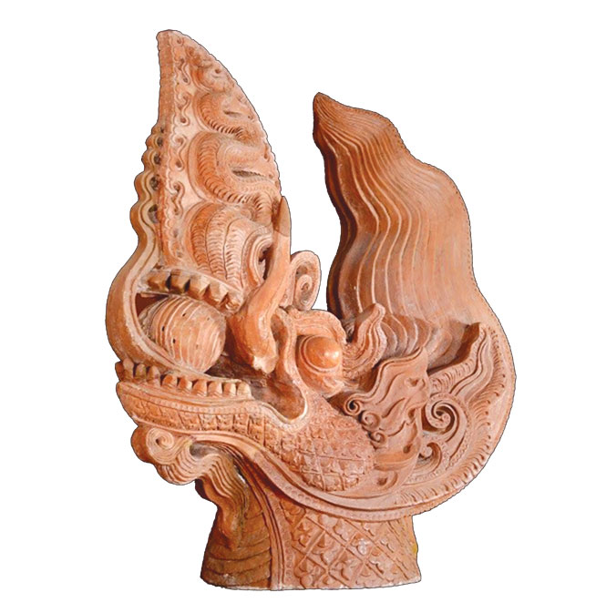
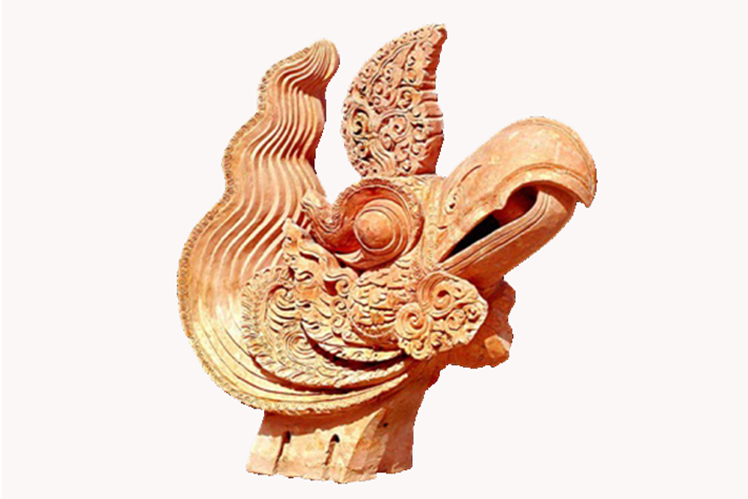
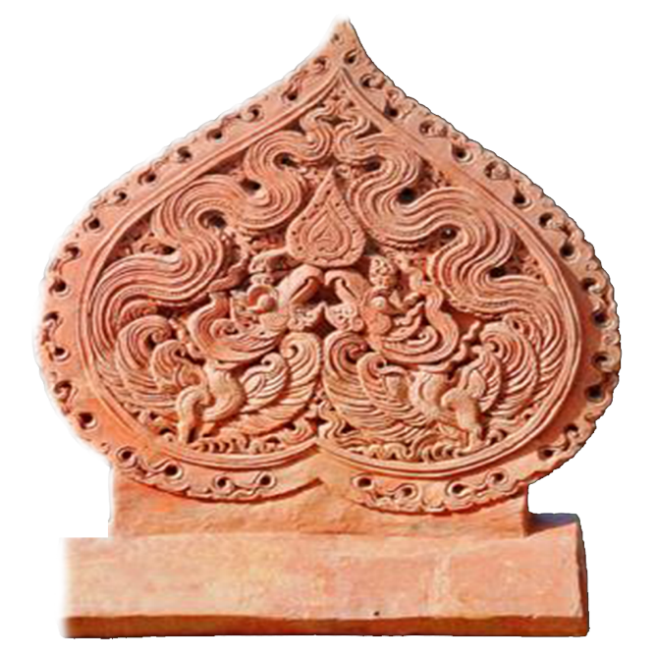
Đầu rồng
(Đất nung)
Đầu phượng
(Đất nung)
Lá đề chim phượng
(Đất nung)

Slide 3
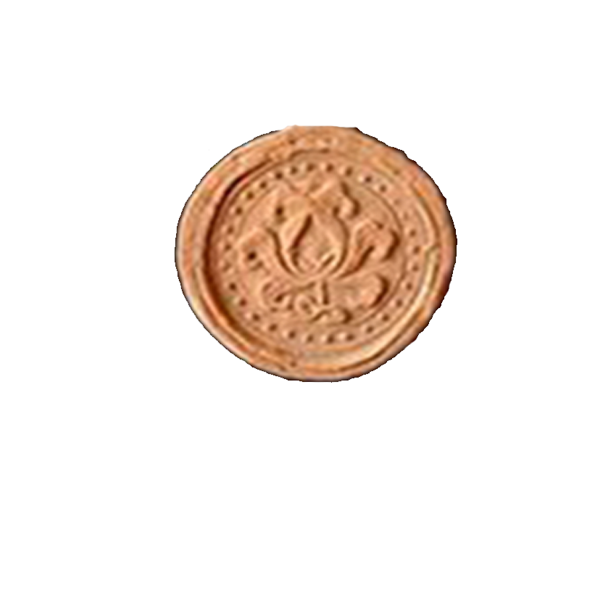
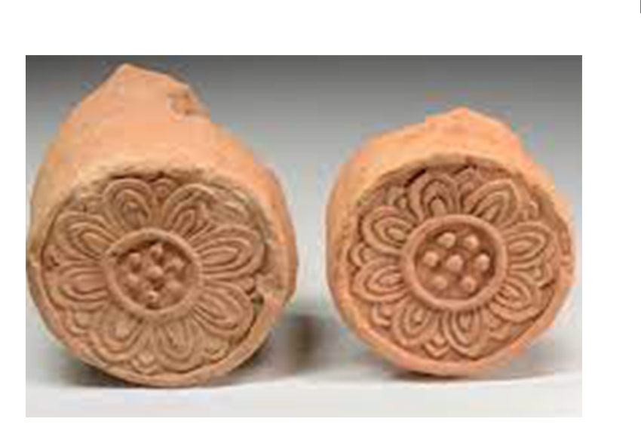
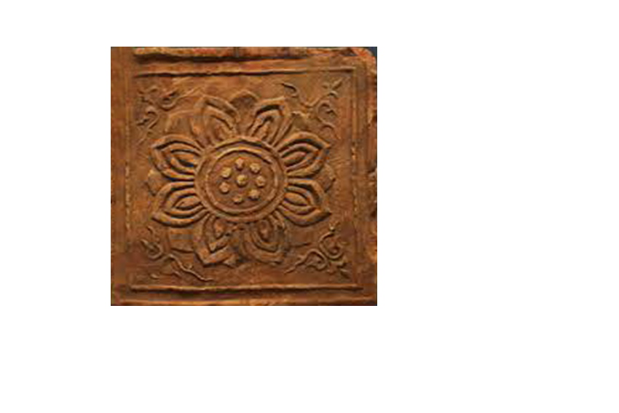
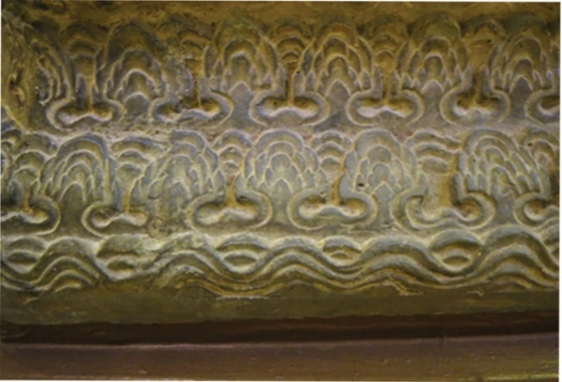
Thủy ba hình nấm trên bệ tượng Phật Adiđà
chùa Phật Tích
CHI TIẾT MÁI
(GỐM)
Công năng của họa tiết trang trí thời Lí
Nguyên lí tạo hình thường được sử dụng trong trang trí
Chất liệu và hình thức thể hiện

Slide 4
Họa tiết trang trí thường được sử dụng là họa tiết sóng nước, hình phượng, hình rồng, lá đề.
Họa tiết được sắp xếp nối tiếp nhau theo nguyên lí lặp lại.
Chất liệu: Đá, gỗ, đất nung…
Hình thức thể hiện: Chạm khắc.

Slide 5
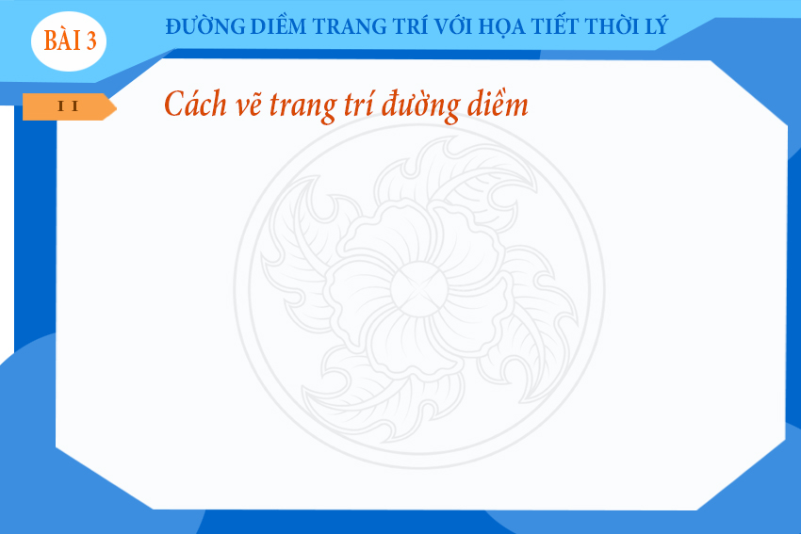
+ Quan sát mình minh họa và trình bày các bước vẽ trang trí đường diềm
+ Nguyên lí sử dụng trang trí đường diềm

Slide 6
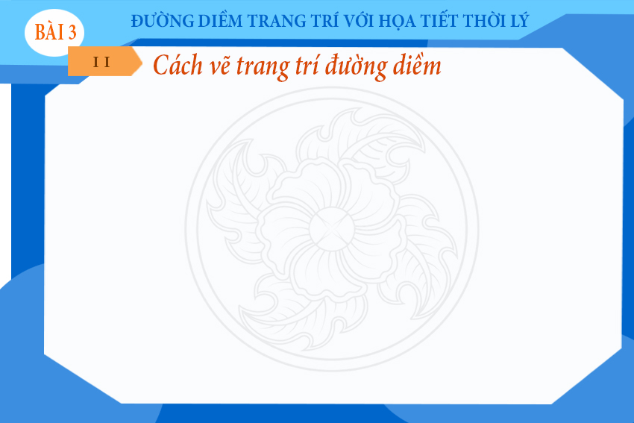



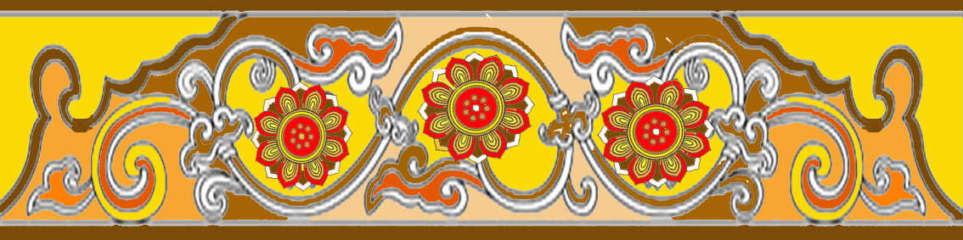

Slide 7
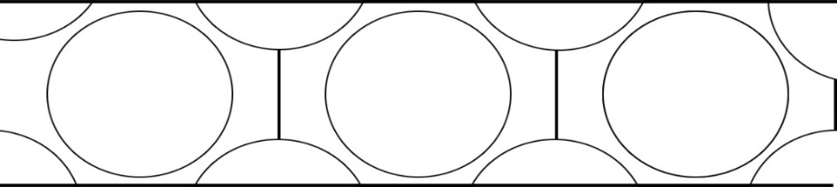
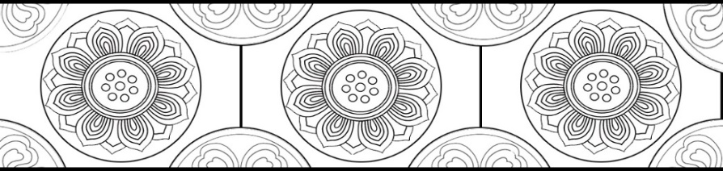
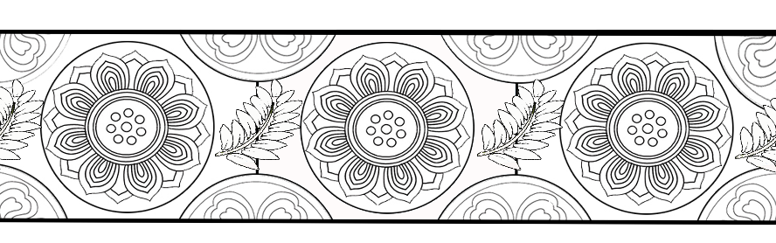

B1
Kẻ hai đường thẳng song song, sử dụng nguyên lý nhắc lại vẽ phác hình
B2
Vẽ họa tiết vào các mảng
B3
Vẽ thêm các họa tiết phụ để tạo sự liên kết giữa các hình trong đường diềm
B4
Vẽ màu hoàn thiện

Slide 8

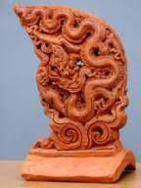
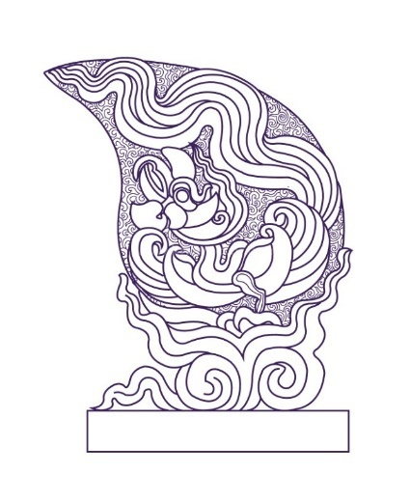
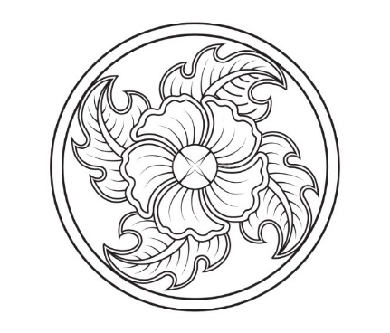
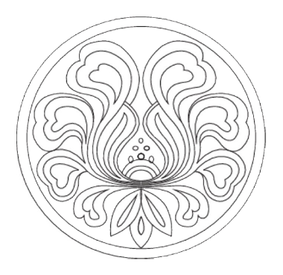
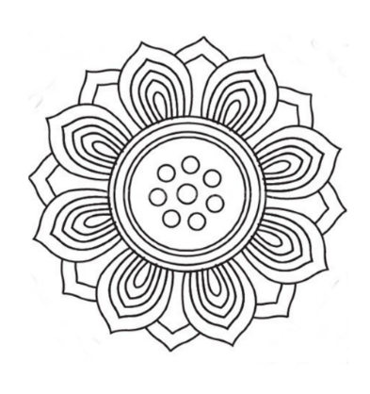
Lựa chọn họa tiết thời Lý để sử dụng cho bài vẽ
HÌNH THAM KHẢO

Slide 9



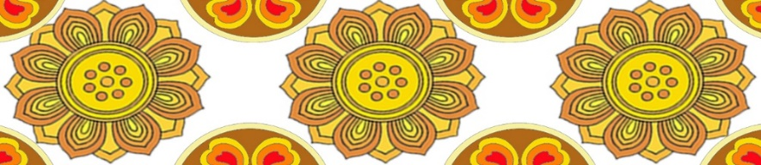


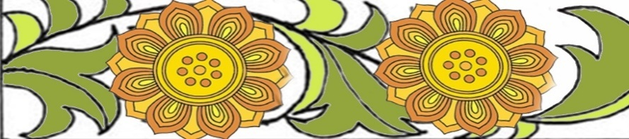

Nguyên lí sử dụng trang trí đường diềm

Slide 10
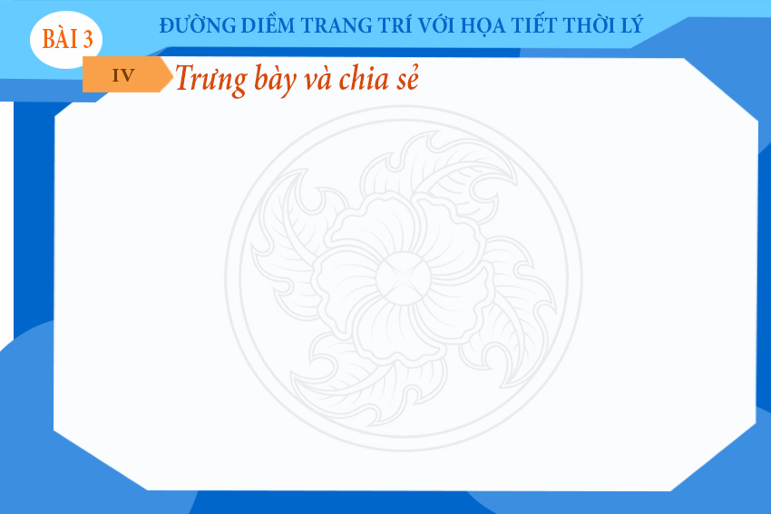
Nêu cảm nhận và phân tích :
+ Bài vẽ em ấn tượng
+ Hình, màu, nhịp điệu, sự cân bằng, tương phản trong bài
+ Nguyên lí bạn sử dụng trong bài vẽ
+ Giá trị thẩm mĩ của bài vẽ
+ Cách điều chỉnh để bức tranh đẹp và hoàn thiện hơn
Kể tên một số họa tiết thời Lý mà em biết

Slide 11

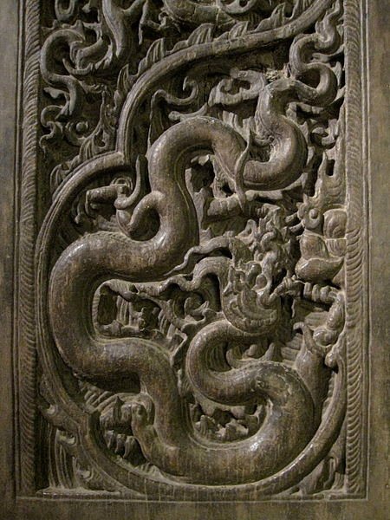
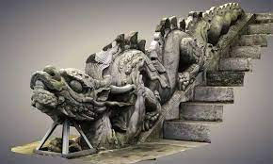
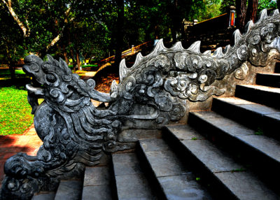
Rồng thời lê
Rồng thời lý
Rồng thời Trần
+ Đặc điểm hình tượng rồng trong chạm khắc thời Trung đại
+ Ý nghĩa của hình tượng rồng thời Trung đại
Rồng thời Nguyễn

Slide 12
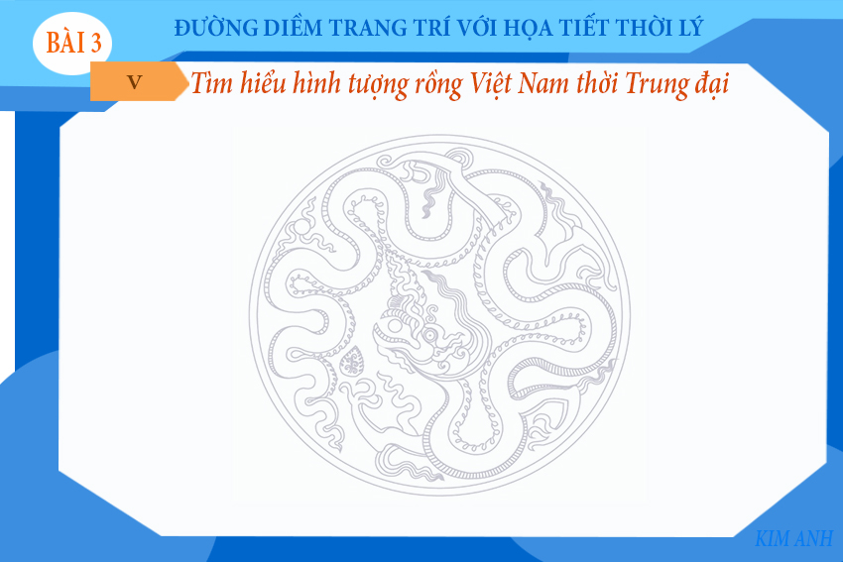
Họa tiết thời Trung đại rất phong phú, được lưu lại dưới nhiều hình thức mĩ thuật với chất liệu đa dạng như : gỗ, đá, gốm… trong các công trình kiến trúc.

Slide 13
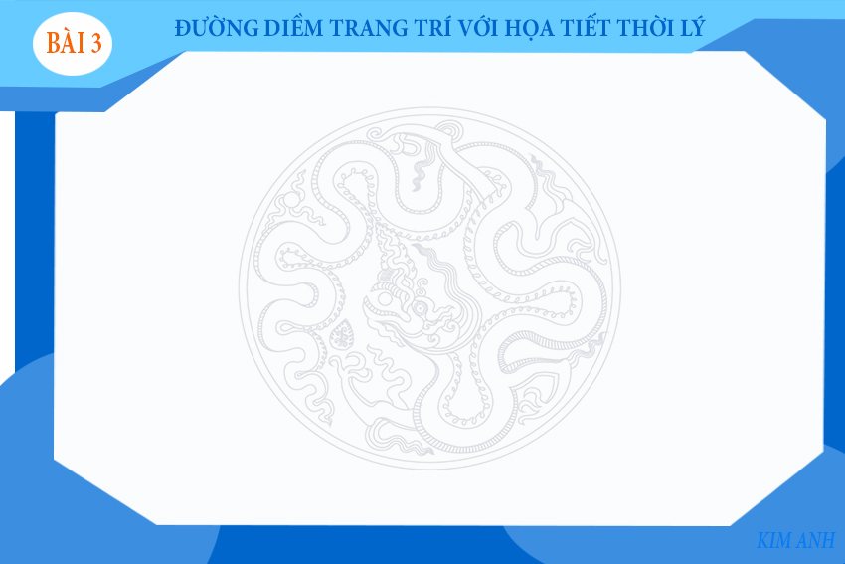
DẶN DÒ
. TIẾP TỤC HOÀN THÀNH BÀI VẼ
. CHUẨN BỊ DỤNG CỤ ĐẦY ĐỦ CHO
TIẾT HỌC SAU

